Slide 1
BÀI 12
TÌM KIẾM SỰ HỖ TRỢ KHI Ở TRƯỜNG

Slide 2

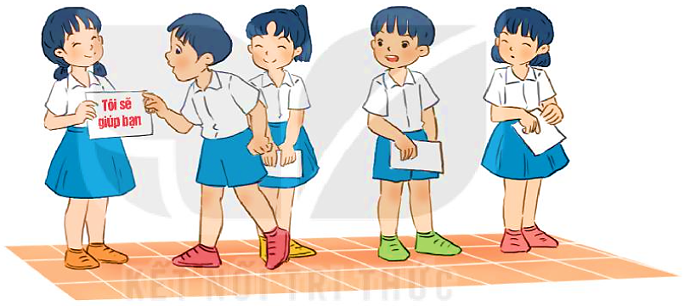
KHỞI ĐỘNG
Em cùng các bạn chơi trò chơi “Tìm người giúp đỡ”.

Slide 3


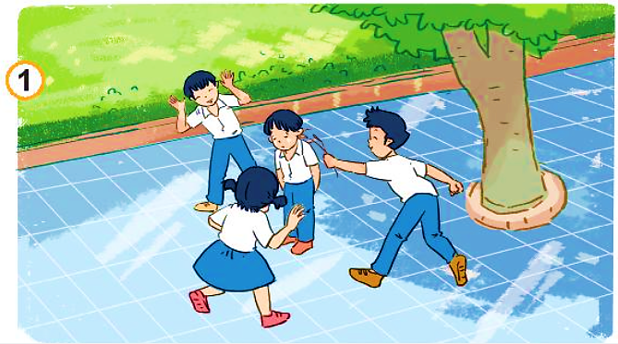
1
Quan sát tranh và trả lời câu hỏi:
KHÁM PHÁ
Vì sao bạn cần tìm kiếm sự hỗ trợ trong các tình huống trên?
Nam bị các bạn trêu chọc, bắt nạt.

Slide 4

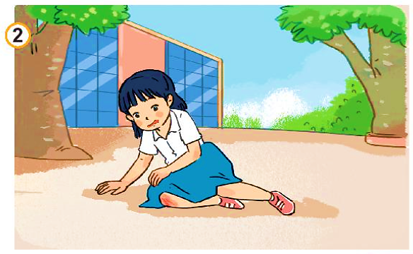
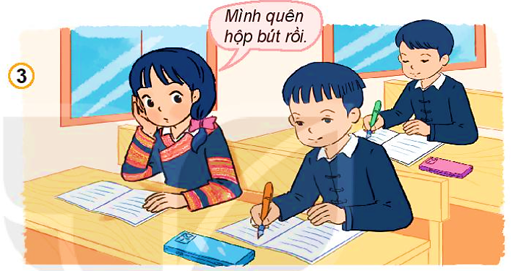
KHÁM PHÁ
Vì sao bạn cần tìm kiếm sự hỗ trợ trong các tình huống trên?
Bạn nữ bị ngã, chảy máu chân.
Bạn nữ quên hộp bút ở nhà.

Slide 5
Vì sao bạn cần tìm kiếm sự hỗ trợ trong các tình huống trên?
- HS trả lời: Bức tranh là Nam và xung quanh Nam có 3 người bạn đang trêu chọc và bắt nạt bạn Nam, bạn Nam đang rất buồn.
Bạn nữ bị ngã ở sân trường, nên cần sự trợ giúp của mọi người xung quanh đưa vào phòng y tế.
Trong giờ học bạn nữ bị quên bứt ở nhà và đã tìm sự hỗ trợ của bạn nam ngồi cùng bạn để mượn bút viết bài.

Slide 6
➔ Ở trường, khi bị các bạn bắt nạt, khi bị ngã hay quên đồ dung học tập. Việc tìm kiếm sự hỗ trợ kịp thời sẽ giúp em bảo vệ bản thân, không ảnh hưởng tới việc học tập của mình.
Khi ở trường, em cần tìm kiếm sự hỗ trợ từ ai?
➔ Khi ở trường, hãy tìm sự hỗ trợ từ thầy cô, bạn bè và những người xung quanh.

Slide 7
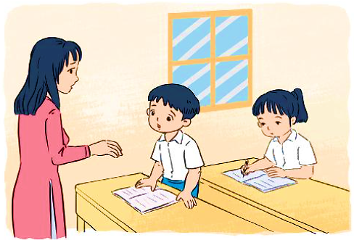
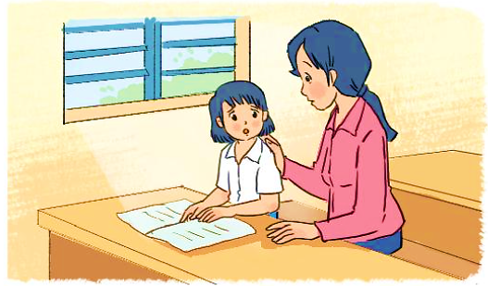
2
Đọc tình huống và trả lời câu hỏi:
- Em hãy nhận xét về cách tìm kiếm sự hỗ trợ của các bạn trong tình huống
Sáng nay, Huy đau họng, mệt mỏi nên không thể tập trung học bài. Huy đã nói cho cô giáo biết.
1
Nga chưa biết cách làm bài. Giờ ra chơi, Nga đã nhờ cô hướng dẫn.
2

Slide 8
- Em hãy nhận xét về cách tìm kiếm sự hỗ trợ của các bạn trong tình huống.
+ Bức tranh của Nga, Nga đã biết cách tìm sự hỗ trợ từ cô giáo, và nhờ cô hướng dẫn làm bài, khi trong giờ học bạn không hiểu bài và bạn đã để đến giờ ra chơi mạnh dạn hỏi cô nhờ cô hướng dẫn lại.
Tình huống của Huy: Huy đã biết tìm sự hỗ trợ từ cô giáo khi bị mệt trong giờ học.

Slide 9
➔ Các bạn trong tình huống đã biết cách tìm kiếm sự hỗ trợ kịp thời: giữ thái độ bình tĩnh, tìm đúng người, kể rõ sự việc.
Biết tìm kiếm sự hỗ trợ sẽ giúp chúng ta giải quyết kịp thời những khó khăn.

Slide 10


Vì sao em cần tìm kiếm sự hỗ trợ khi ở trường?

Slide 11

Kể thêm những cách tìm kiếm sự hỗ trợ khi ở trường mà em biết?
Khi ở trường con có thể tìm kiếm sự hỗ trợ từ: thầy cô, bạn bè, bác bảo vệ, bác lao công, các cô ở phòng y tế.

Slide 12
-Việc tìm kiếm sự hỗ trợ khi cần thiết có ý nghĩa như thế nào?

Slide 13

Các bạn trong tình huống đã biết cách tìm kiếm sự hỗ trợ kịp thời: tìm đúng người có thể hỗ trợ, nói rõ sự việc... biết tìm kiếm sự hỗ trợ sẽ giúp chúng ta giải quyết được những khó khăn trong cuộc sống, nếu các bạn trong tình huống không biết cách tìm kiếm sự hỗ trợ sẽ có hậu quả: sức khỏe không đảm bảo, không hiểu bài...
Kết luận

Slide 14




LUYỆN TẬP
1
Em đồng tình hoặc không đồng tình với việc làm của bạn nào? Vì sao?
Huy thường khóc khi bị các bạn trêu chọc.
1
Ngọc đã kể chuyện mình bị các anh lớp lớn bắt nạt cho cô giáo nghe.
2

Slide 15
LUYỆN TẬP
1
Em đồng tình hoặc không đồng tình với việc làm của bạn nào? Vì sao?
4
Minh thường chọn cách im lặng khi bị các bạn giấu mũ.
Lan báo với cô giáo khi bị mất đồ dùng học tập.
3

Slide 16
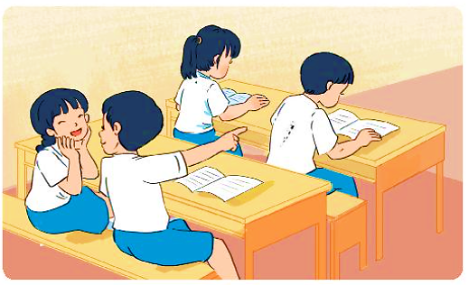

LUYỆN TẬP
2
Đưa ra lời khuyên cho bạn
Hùng bị bạn bàn dưới vẩy mực vào áo.
1
Hùng nên tâm sự và tìm kiếm sự hỗ trợ từ cô giáo.

Slide 17
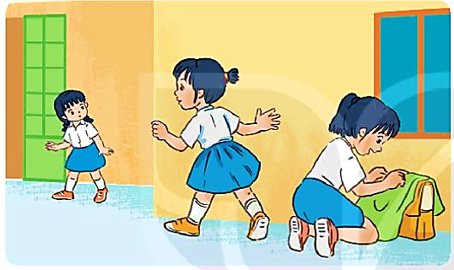

LUYỆN TẬP
2
Đưa ra lời khuyên cho bạn
Hoa bị chị lớp trên giấu cặp sách.
2
Hoa nên nói chuyện với thầy cô, bố mẹ để nhờ sự giúp đỡ.

Slide 18


VẬN DỤNG
Chia sẻ với bạn cách em đã tìm kiếm sự hỗ trợ khi gặp khó khăn ở trường.
Nhắc nhở bạn bè tìm kiếm sự hỗ trợ khi gặp khó khăn ở trường.
Làm thẻ thông tin cá nhân để ghi nhớ tên người thân, số điện thoại, địa chỉ,…
Trần Trung hiếu trường tiểu học và trung học cơ sở an bình

